Slide 1
Анализ и обработка данных с использованием структуры данных Словарь “Фильмотека”
Шувалова В. Д.
студентка группы ПМбд-31

Slide 2
Суть программы “Фильмотека”
Данная программа реализует:
хранение данных о фильмах
ввод запросов от пользователя через консоль
обработку запросов и анализ данных
вывод ответов в консоль
Готовый продукт - исполняемый файл Cinematheque.exe
Либо можно запускать файл с кодом main.py из папки проекта CinemathequeProject. В ней также лежит файл с данными data.json.

Slide 3
Работа с программой с точки зрения пользователя

Slide 4
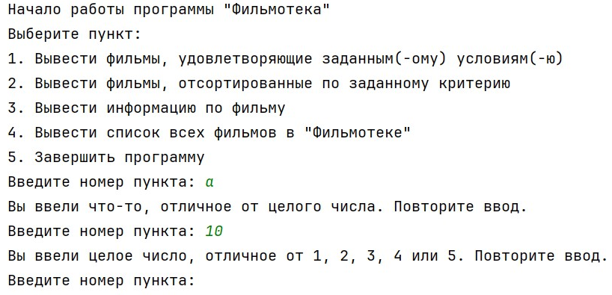
Главное меню

Slide 5
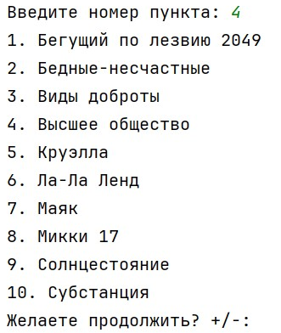


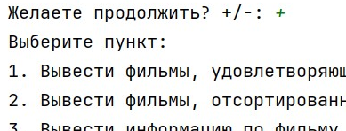
Вывод всех фильмов, продолжение работы программы

Slide 6

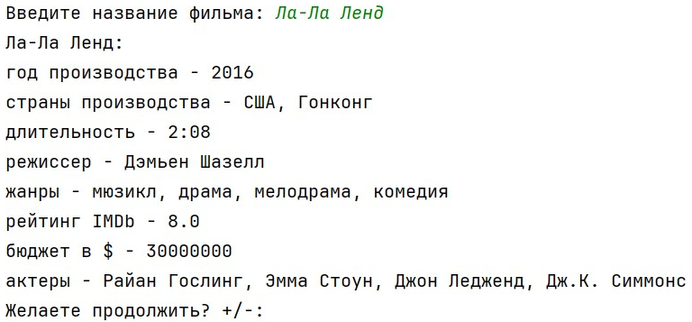

Вывод информации о фильме

Slide 7
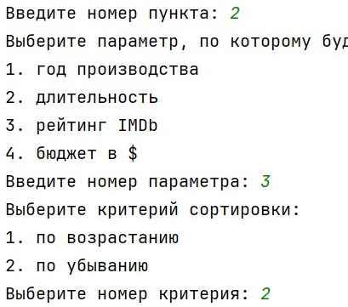
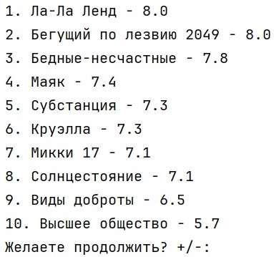
Сортировка фильмов по критерию

Slide 8
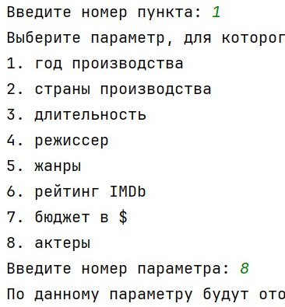
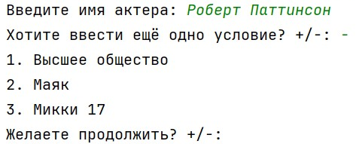
Пример простого запроса фильмов по одному условию

Slide 9
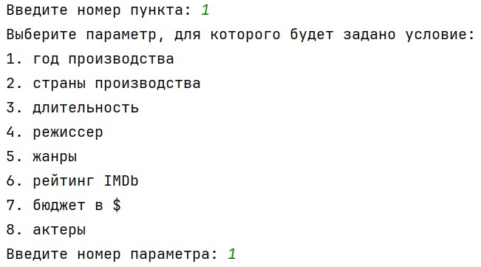
Запрос фильмов по нескольким условиям
1

Slide 10

Запрос фильмов по нескольким условиям
2
3

Slide 11
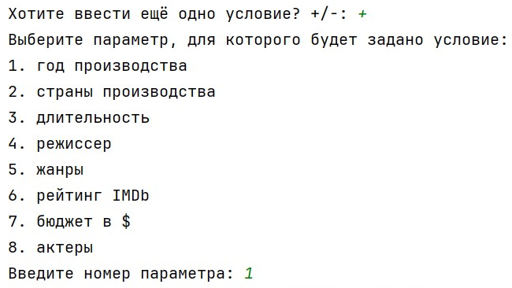
Запрос фильмов по нескольким условиям
4

Slide 12

Запрос фильмов по нескольким условиям
5
6

Slide 13
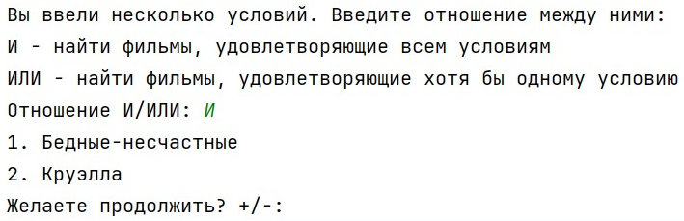
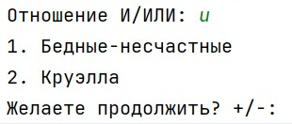

Запрос фильмов по нескольким условиям
7

Slide 14
Структура кода

Slide 15
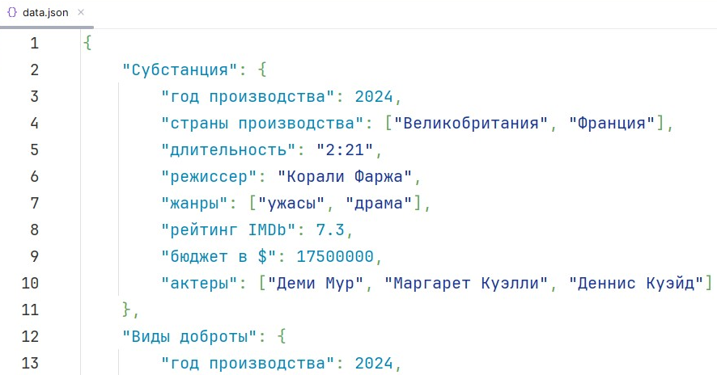
Хранение данных

Slide 16
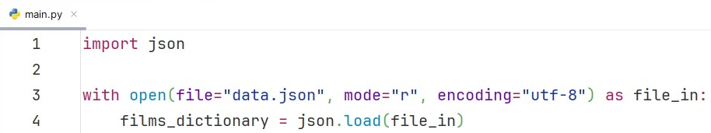
Считывание данных и структура словаря
Благодаря формату файла JSON структура словаря films_dictionary идентична структуре, хранящейся в data.json.

Slide 17
Функции программы можно разделить
на 3 группы
главная функция
функции, реализующие основную логику
функции, реализующие считывание запросов от пользователя и отлов ошибок ввода

Slide 18
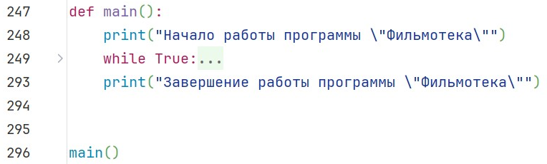
Главная функция - main()
Она является точкой входа в программу: вызывает все остальные функции.

Slide 19
Функции, реализующие основную логику:
request_films_complying_one_condition()
запрашивает множество фильмов, удовлетворяющих одному условию
request_films_complying_many_conditions()
запрашивает множество фильмов, удовлетворяющих многим условиям
request_sort_films_by_criteria()
запрашивает список фильмов и значений их параметров, отсортированных по заданному критерию

Slide 20
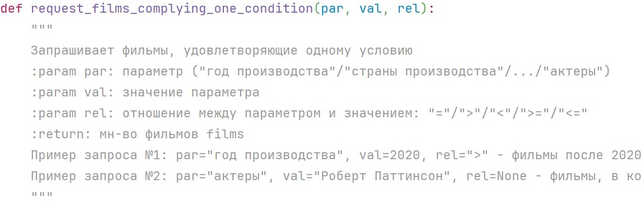
Функция request_films_complying_one_condition()

Slide 21
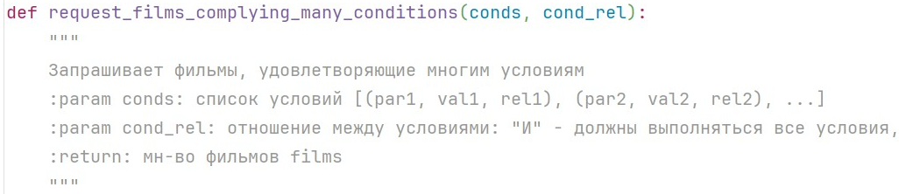
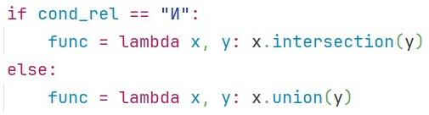
Функция request_films_complying_many_conditions()

Slide 22
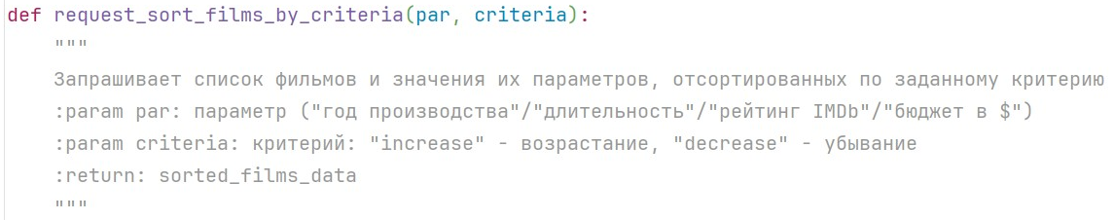
Функция request_sort_films_by_criteria()

Slide 23
Функции, реализующие считывание запросов от пользователя и отлов ошибок ввода:
get_main_option()
запрашивает пункт главного меню
get_one_condition()
запрашивает информацию для отбора фильмов по одному условию
get_many_conditions()
запрашивает информацию для отбора фильмов по нескольким условиям

Slide 24
Функции, реализующие считывание запросов от пользователя и отлов ошибок ввода:
get_condition_relation()
запрашивает отношение между условиями (И/ИЛИ)
get_sorting_criteria()
запрашивает информацию для сортировки фильмов по критерию

